Slide 1
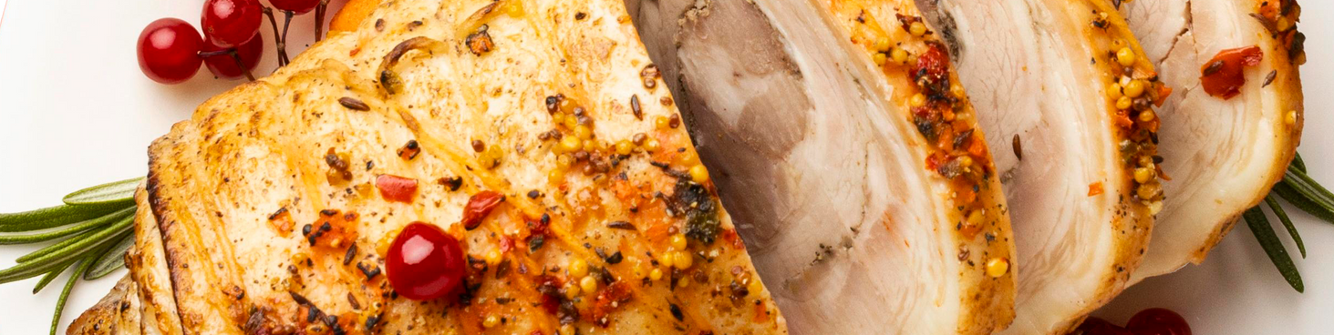


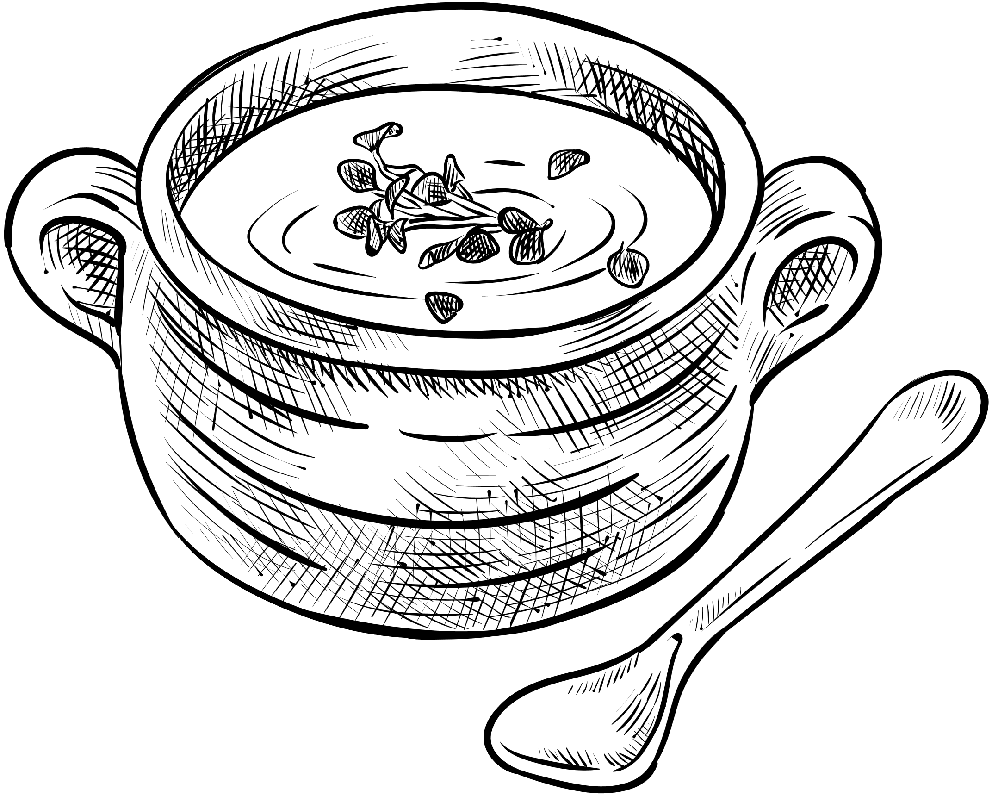
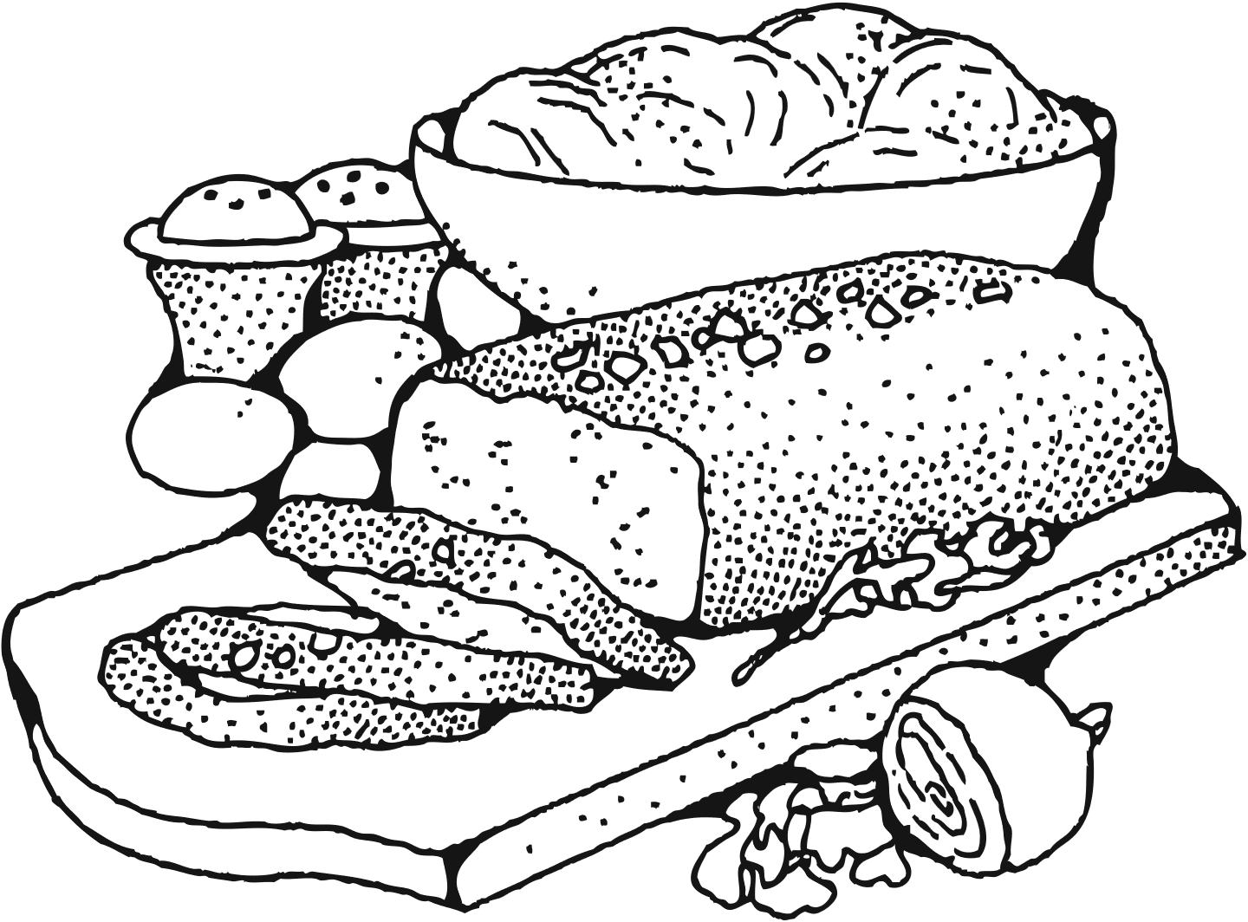
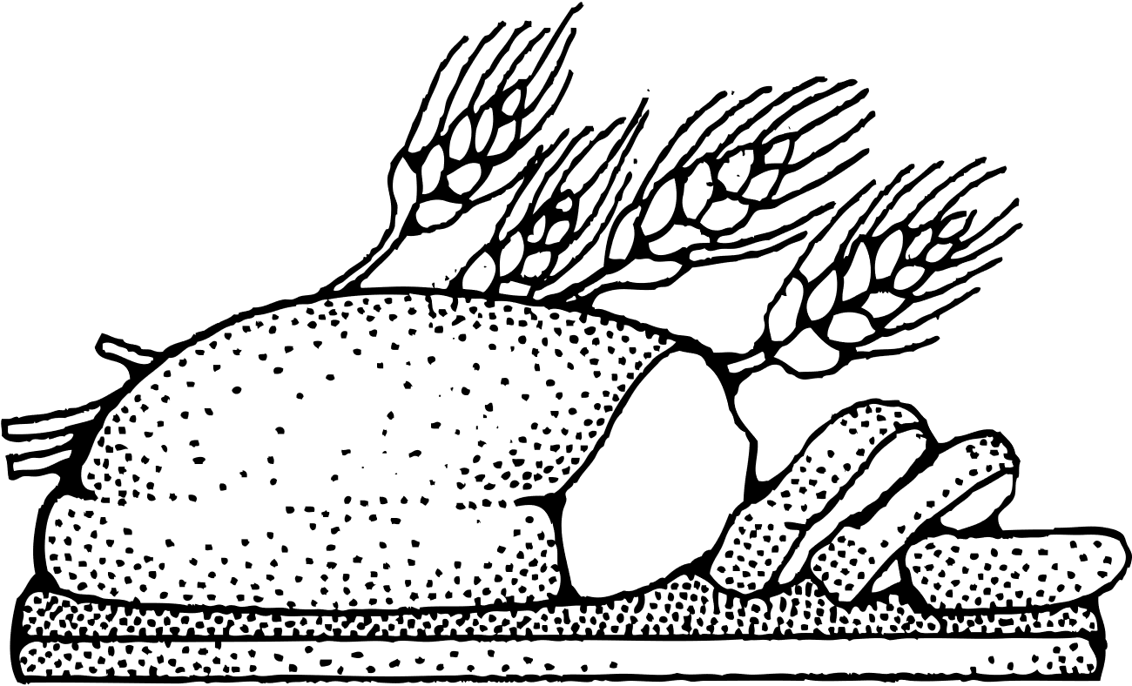
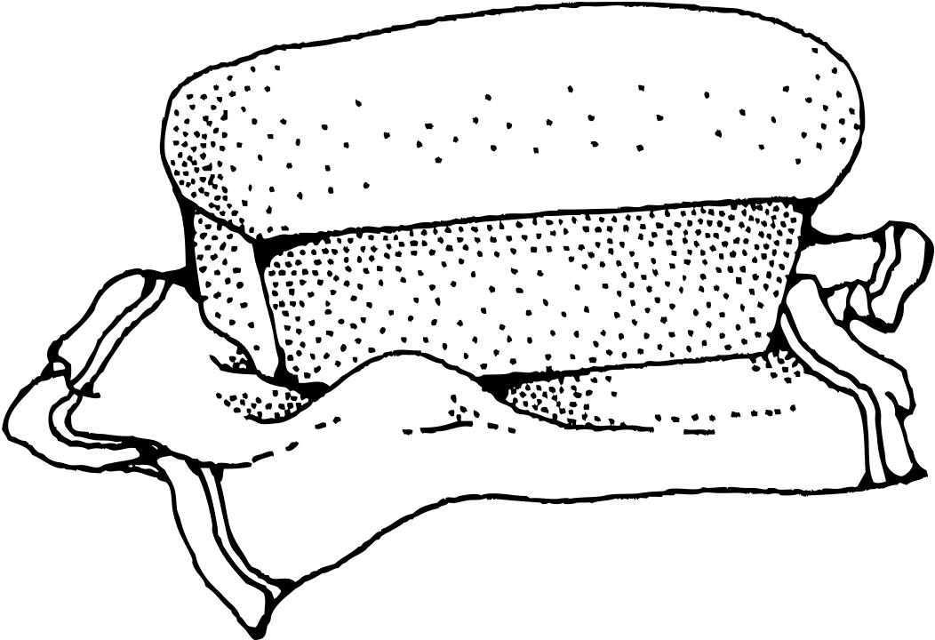
MENU QUOTIDIEN
GSMD
DEJEUNER
SEMAINE DU 23 AU 27 FEV 2026
LUNDI
MARDI
MERCREDI 3
JEUDI
VENDREDI
Plat
POULET SAUCE LEGUMES
Garniture
RIZ BLANC
Dessert
FRUITS DE SAISON
Plat
SPAGHETTIS DIALLO
Garniture
Dessert
FRUITS DE SAISON
Plat
POULET ROTI
Garniture
FRITES DE POMMES DE TERRE
Dessert
FRUITS DE SAISON
Plat
POISSON FRIT
Garniture
ATTIEKE
Dessert
CREPE AU SUCRE

